Slide 1
系统工程导论
开课单位：清华大学自动化系
主讲教师：胡坚明 副教授

Slide 2
主成分分析方法
模块二：系统分析

Slide 3
内容和重点
本章内容
主成分分析基本原理
主成分分析计算方法
主成分在数据压缩中的作用
主成分在线性回归中的作用

Slide 4
主成分分析方法
引言
样本 长 宽 高
例：一批龟壳化石的长、宽、高数据，请将全部乌龟分为三类
1
2
3
4
5
6
7
8
9
10
11
12
93
94
96
101
102
103
104
106
107
112
113
114
74
78
80
84
85
81
83
83
82
89
88
86
37
35
35
39
38
37
39
39
38
40
40
40

Slide 5
主成分分析方法
引言
观察：长、宽、高之间近似存在线性关系
若存在一个线性关系
或者
或者
或者
只需要根据两个变量分类！

Slide 6
主成分分析方法
引言
若存在两个线性关系
或者
或者
或者
只需要根据一个变量分类

Slide 7
主成分分析方法
引言
样本 长 宽 高
据长分类
据宽分类
据高分类
1
2
3
4
5
6
7
8
9
10
11
12
93
94
96
101
102
103
104
106
107
112
113
114
74
78
80
84
85
81
83
83
82
89
88
86
37
35
35
39
38
37
39
39
38
40
40
40
根据什么变量分类较好？

Slide 8
主成分分析方法
引言
任取
只要有关行向量线性无关，就成立

Slide 9
主成分分析方法
引言
一般性建模问题
如果变量间近似线性相关，则存在低维向量
和
使得
，于是
所以，一旦知道
的样本数据，可考虑低维问题

Slide 10
主成分分析方法——基本原理
基本原理
主成分分析试图从(样本点×变量)的数据表中，找出最为关键的少数综合变量，能与原有系统数据保持很高的一致性。
实际采用降维方法（如20维降为2维），只选择起最主要作用的自变量和因变量来建模。
在数学上，可以看成将坐标做平移和旋转变换，使得新坐标的原点与样本数据群的重心重合，第一轴（称为第一主轴u₁ ）与数据变异最大的方向对应；第二轴与数据变异次大的方向对应……依此类推。经有效舍弃后，主轴u₁ u_{2 …}u_{p}能十分有效地表示原数据的变异情况。

Slide 11
主成分分析方法——基本原理
几何意义
平移＋旋转，使得样本点在第一主轴的方差最大
u₂
u₁
x₂
g
x₁
O

Slide 12

多选题
2分
在研究数据分类问题时：
A
数据集中更有利于划分
B
数据分散更有利于划分
C
数据分散程度用数据方差来描述
D
数据分散程度越大，方差越小
E
数据分散程度越大，方差越大
提交

Slide 13
主成分分析方法——基本原理
基本准则
分类变量的分散程度越大越有利
变量的样本均值
变量的样本方差
变量的分散程度可用其样本方差表示

Slide 14
主成分分析方法——基本原理
确定分类变量的基本方式

Slide 15
主成分分析方法——基本原理
辅助措施
对组合变量施加规范化约束
措施1：对原始变量的尺度规范化
措施2：对组合参数的尺度规范化

Slide 16
多选题
1分
在主成分分析的辅助措施中，我们对______进行尺度规范化。
A
原始变量
B
样本方差
C
组合参数
D
相关参数
提交

Slide 17
主成分分析方法——基本原理
第一主成分
最终的优化模型
其中
该问题的最优解
就是这组样本数据的第一主成分

Slide 18
主成分分析方法——基本原理
因为由线性关系
仍可得到
在当前情况下用第一主成分分类最有利！

Slide 19
主成分分析方法——基本原理
若仅存在一个线性关系，例如
任取
只要有关行向量线性无关，就成立

Slide 20
主成分分析方法——基本原理
类似于前面的讨论，可求解
措施3：
保证两个组合向量线性无关！

Slide 21
主成分分析方法——基本原理
最终模型
最优解就是第一和第二主成分

Slide 22
主成分分析方法——基本原理
一般情况
给定一组样本数据：
首先求出其规格化的数据：

Slide 23
主成分分析方法——基本原理
一般情况
确定m个主成分的优化模型为

Slide 24
主成分分析方法——基本原理
一般情况
符号约定：

Slide 25
主成分分析方法——基本原理
一般情况

Slide 26
主成分分析方法——基本原理
一般情况
因为

Slide 27
主成分分析方法——基本原理
结论
用
表示
的顺序递减的特征根，
是它们对应的
规范化的特征向量，则所求主成分为

Slide 28
主成分分析方法——有关性质
有关性质
主成分样本均值
主成分样本方差

Slide 29
主成分分析方法——有关性质
有关性质
主成分的样本方差之和
注意此处k的取值范围是1到n，而不是1到m，怎样理解？

Slide 30
主成分分析方法——有关性质
有关性质
样本相关矩阵特征根
定义样本相关矩阵
因为
所以样本相关矩阵的特征根

Slide 31
主成分分析方法——有关性质
计算方法
分类变量的个数选择准则
设定方差阈值
选择最小的 作为m，满足
取前m个主成分为分类变量

Slide 32
主成分分析方法——有关性质
计算方法
乌龟数例的计算结果
取第一个主成分为分类变量

Slide 33
主成分分析方法——有关性质
样本 长 宽 高
主成分
分类结果
{1-3}
1
2
3
4
5
6
7
8
9
10
11
12
93
94
96
101
102
103
104
106
107
112
113
114
74
78
80
84
85
81
83
83
82
89
88
86
37
35
35
39
38
37
39
39
38
40
40
40
-2.4310
-2.4410
-2.0023
0.2349
0.1351
-0.6467
0.3475
0.5134
0.1407
2.1487
2.0953
1.9055
{4-9}
{10-12}

Slide 34
主成分分析方法——数据压缩
样本 长 宽 高
例：一批龟壳
化石的长
宽高数据
1
2
3
4
5
6
7
8
9
10
11
12
93
94
96
101
102
103
104
106
107
112
113
114
74
78
80
84
85
81
83
83
82
89
88
86
37
35
35
39
38
37
39
39
38
40
40
40

Slide 35
主成分分析方法——数据压缩
如前所述，若存在一个线性关系
或者
或者
或者
总之，可以用两个变量的样本数据近似恢复三个变量的样本数据。

Slide 36
主成分分析方法——数据压缩
若采用规格化的数据，前面三式可化为
或者
或者
或者
可以用两个变量的规格化数据近似恢复三个变量的规格化数据。

Slide 37
主成分分析方法——数据压缩
更好的做法是极小化逼近误差
确定存储什么数据，其中采用规格化的样本数据是为了平衡不同变量的逼近误差。
有了规格化的样本数据，只要再记住原变量的样本均值和方差，即可恢复原数据。

Slide 38
主成分分析方法——数据压缩
同样，若存在两个线性关系
或者
或者
或者
总之，可以用一个变量的样本数据近似恢复三个变量的样本数据。

Slide 39
主成分分析方法——数据压缩
一般情况
给定一组样本数据：
首先求出其规格化的数据：

Slide 40
主成分分析方法——数据压缩
一般情况
然后求解优化问题

Slide 41
主成分分析方法——数据压缩
一般情况
然后求解优化问题
可将其写成
由于 和 均为变量，为使解比较确定，应对它们加一定的限制。

Slide 42
主成分分析方法——数据压缩
性质
对于数据压缩问题
若列向量
线性相关

Slide 43
主成分分析方法——数据压缩
性质
对于数据压缩问题
有如下两个性质：
假定 L 列满秩, 不影响优化效果
假定 L 满足下式也不影响优化效果
这组样本数据的前 m 个主成分就是该问题的一个最优解。

Slide 44
主成分分析方法——数据压缩
因为当 L 列满秩时，存在可逆矩阵 G
和满足
的 P,
使得
于是
数据压缩问题成为

Slide 45
主成分分析方法——数据压缩
下面说明，这组样本数据的前 m 个主成分就是该问题的一个最优解。
为简化符号，考虑下述优化问题

Slide 46
主成分分析方法——数据压缩
下面说明，这组样本数据的前 m 个主成分就是该问题的一个最优解。
为简化符号，考虑下述优化问题
先求各 的最优解

Slide 47
主成分分析方法——数据压缩
将 的最优解代入目标函数，可得
注意：
，若

Slide 48
主成分分析方法——数据压缩
因为

Slide 49
主成分分析方法——数据压缩
原问题等价于
由于
所以

Slide 50
主成分分析方法——数据压缩
最终可知，求数据压缩问题等价于求解
注意下标应该是m
并且，最优的压缩变量是
它就是前 m 个主成分。

Slide 51
主成分分析方法——数据压缩
相对逼近误差

Slide 52
主成分分析方法——数据压缩
对于乌龟数例，若用第一个主成分压缩原数据，只需存储:
12个投影结果（第一主成分），1个主成分投影方向（3维），6个均值和方差，共21个数据。
压缩率=21/36=58%

Slide 53
主成分分析方法——数据压缩
因为
令
相对逼近误差为

Slide 54
主成分分析方法——数据压缩
注意
能够利用主成分有效压缩数据，是因为数据本身具有可压缩性。
换句话说，就是样本相关矩阵的特征根相差很大，其本质是变量间近似线性相关！

Slide 55
主成分分析方法——数据压缩
例题
对某组10维规格化向量的数据压缩问题，用第一至第四个主成分进行压缩和用第一至第五个主成分进行压缩的误差相同；用第一、第三个主成分进行压缩和用第二、第四个主成分进行压缩的误差相同；用第一个主成分进行压缩相对误差是0.6。请求出每个主成分的样本方差。
解：
由第一条件，我们有：
由第二条件，我们有：

Slide 56
主成分分析方法——数据压缩
例题
对某组10维规格化向量的数据压缩问题，用第一至第四个主成分进行压缩和用第一至第五个主成分进行压缩的误差相同；用第一、第三个主成分进行压缩和用第二、第四个主成分进行压缩的误差相同；用第一个主成分进行压缩相对误差是0.6。请求出每个主成分的样本方差。
解：
由第三条件，我们有：

Slide 57
主成分分析方法——数据压缩
主成分压缩数据所需要存储的数据个数
假设样本数据是 维向量，共有 个
我们提取出了 个主成分，则共需要存储数据
在m个主成分方向上的投影
m个主成分向量
样本方差
样本均值

Slide 58
主成分分析方法——数据压缩
主成分数据压缩计算过程
对样本数据进行归一化
计算归一化样本数据协方差矩阵
计算 的特征值和对应的特征向量
对特征值进行排序，选取前 个特征值所对应的特征向量 作为主成分方向
计算各样本数据在主成分方向上的投影
计算压缩率：

Slide 59
主成分分析方法——数据压缩
基于PCA的海量数据压缩实例
① 交通数据预处理
②压缩与恢复性能评价指标
③主要研究结果
④其他结果分析
⑤软件展示

Slide 60
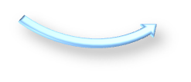
主成分分析方法——数据压缩
① 交通数据预处理
交通流中的“尖峰”
这些非线性的尖峰严重影响了PCA对数据的压缩恢复效果。
利用均值滤波器提取“尖峰”
尖峰时刻的交通流量在压缩前单独存储。
用均值滤波器平滑后的流量值代替尖峰值。

Slide 61
主成分分析方法——数据压缩
②压缩与恢复性能评价指标
CR
压缩比
APRE
均方根百分比误差
R
相关系数
原始数据向量
恢复数据向量
原始数据均值向量
恢复数据均值向量

Slide 62
主成分分析方法——数据压缩
③主要研究结果
主成分分析
第一主成分贡献率达80.97%。
前25个主成分贡献率和达92.88%。
压缩和恢复
原始数据
压缩
解压
恢复数据
投影矩阵子集
主成分矩阵子集
提前存储的尖峰点
结果
CR(压缩比)为6.2。
平均APRE为13％。
平均相关系数为0.9524。

Slide 63
主成分分析方法——数据压缩
③主要实验结果
对于具有不同特征的交通流均可以较好的恢复。
不同的早、晚高峰时间
同一时段不同的流量值
特殊的“尖峰”
Fig 原始数据与恢复数据

Slide 64
主成分分析方法——数据压缩
④其他结果分析
恢复误差分布
具有正态分布的特征
绝大多数恢复数据点与原始数据点基本相同。
对异常数据具有鲁棒性
“尖峰”点
交通流异常（如在白天出现堵车现象时的交通流）

Slide 65
主成分分析方法——数据压缩
Table 各路口压缩和恢复性能参数
路口编号 | 1 | 2 | 3 | 4 | 5 | 6 | 7
总数据点个数 | 9216 | 18432 | 13824 | 9216 | 23040 | 27648 | 9216
提前存储的尖峰点个数 | 386 | 762 | 583 | 393 | 924 | 1111 | 353
提前存储数据点占总数据点百分比 | 4.188% | 4.134% | 4.217% | 4.264% | 4.010% | 4.018% | 3.830%
APRE（误差） | 12.14% | 10.75% | 9.259% | 9.100% | 10.44% | 9.871% | 9.592%
R（相关度） | 0.952 | 0.964 | 0.977 | 0.978 | 0.964 | 0.968 | 0.969
8 | 9 | 10 | 11 | 12 | 13 | 14 | 15 | 16 | 17
9216 | 9216 | 13824 | 27648 | 9216 | 9216 | 9216 | 13824 | 4608 | 13824
376 | 379 | 525 | 1068 | 380 | 384 | 341 | 538 | 170 | 584
4.080% | 4.112% | 3.798% | 3.864% | 4.123% | 4.167% | 3.700% | 3.892% | 3.689% | 4.225%
9.703% | 8.915% | 8.328% | 9.235% | 9.029% | 8.191% | 6.995% | 11.17% | 14.36% | 9.178%
0.958 | 0.965 | 0.981 | 0.977 | 0.980 | 0.984 | 0.987 | 0.968 | 0.949 | 0.978

Slide 66
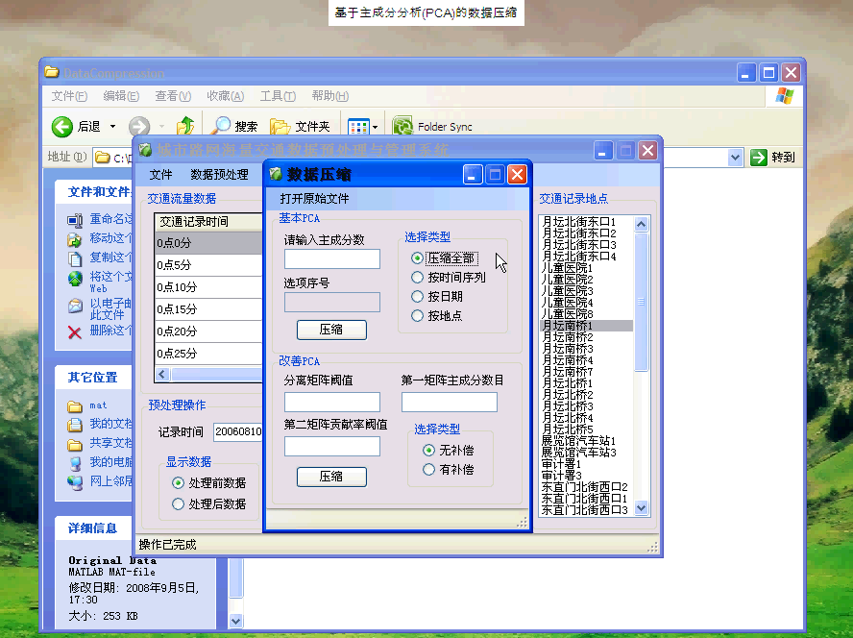
主成分分析方法——数据压缩

Slide 67
主成分分析方法——线性回归
样本 长 宽 高 重量
龟壳化石数据
1
2
3
4
5
6
7
8
9
10
11
12
93
94
96
101
102
103
104
106
107
112
113
114
74
78
80
84
85
81
83
83
82
89
88
86
37
35
35
39
38
37
39
39
38
40
40
40
97
101
106
112
114
107
112
111
107
118
116
115

Slide 68
主成分分析方法——线性回归
规格化的重量和长宽高之间存在线性关系
参数估计：
相对拟合误差：

Slide 69
主成分分析方法——线性回归
样本 长 宽 高 重量
另一组样本
13
14
15
16
17
18
19
20
21
22
23
24
116
117
117
119
120
120
121
125
127
128
131
135
90
90
91
93
89
93
95
93
96
95
95
106
43
41
41
41
40
44
42
45
45
45
46
47
124
121
119
120
121
126
126
129
131
131
127
138

Slide 70
主成分分析方法——线性回归
预报精度：
利用全部样本回归
参数估计：

Slide 71
主成分分析方法——线性回归
原因分析
求偏导并令偏导等于0，可求得

Slide 72
主成分分析方法——线性回归
假定最好的参数值是
，误差
参数估计误差为
因为
和
很大，可能使参数估计误差很大！

Slide 73
主成分分析方法——线性回归
由主成分分析知
拟合误差12.2% 预报误差12.4%

Slide 74
主成分分析方法——线性回归
一般情况
没有病态问题

Slide 75
主成分分析方法
主要内容回顾
主成分分析基本原理
基于主成分分析的数据压缩
基于主成分分析的回归分析

